Slide 1
Computer graphics OpenGL과 곡선, 곡면
2015년 2학기

Slide 2
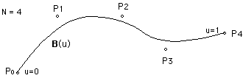
베지에 곡선
다항식으로 표현되는 근사곡선
CAD에서 많이 사용되는 커브
주어진 제어점의 위치에 의해 곡선의 형태가 결정되는 근사곡선
어떤 숫자의 제어점에도 베지에 커브는 적용될 수 있다.
제어점의 수는 베지어 다항식의 차수를 결정
2개의 제어점: 두 점 사이의 선분
3개의 제어점: 2차원 곡선
4개의 제어점: 3차원 곡선

Slide 3
베지에 곡선
제어점 중 처음과 끝 점을 빼고는 보통 어느 조절점과도 만나지 않는다.
2차원 커브 3차원 커브 4차원 커브
곡선은, 항상 제어점으로 이루어진 다각형 안에 들어가고, 곡선이 조절점들 사이에서 크게 벗어나지 않는다.
배합함수(Blending Function)
어느 한 점에서 각 제어점이 미치는 영향
제어점의 차수보다 하나 작은 다항식

Slide 4
베지에 곡선
베지에 곡선
매개변수 u, v를 사용하여 곡선이나 곡면을 그린다.
제어점을 지정
매개변수인 u와 v의 범위를 결정
좌표값 계산 함수를 실행
제어점 설정
void glMap1f (GLenum target, GLfloat u1, GLfloat u2, GLint stride, GLint order, const GLfloat *points);
Target: GL_MAP1_VERTEX_3
u1, u2: 각각 매개변수 u의 하한값과 상한값
stride: *포인트 데이터 구조내에 있는 제어점 배열 내에서 제어점 간의 데이터 개수
order: 전체 제어점의 수
Points: 제어점 배열을 가리키는 포인터
곡선 그리기 상태 활성화
glEnable (GL_MAP1_VERTEX_3);

Slide 5
베지에 곡선
1차원 혹은 2차원 상에서 해당되는 점의 좌표 값을 계산
void glEvalCoord1f (GLfloat u);
void glEvalCoord1d (GLdouble u);
void glEvalCoord2f (GLfloat u, GLfloat v);
void glEvalCoord2d (GLdouble u, GLdouble v);
곡선 상에서 해당되는 점의 좌표값을 계산한다.
내부적으로 glVertex3f 함수를 호출한다.
u: 2차원 맵의 점의 좌표값 계산
v: 3차원 맵의 점의 좌표값 계산

Slide 6
베지에 곡선
사용 예)
// 컨트롤 포인트 설정
GLfloat ctrlpoints[4][3] = {
{-40.0, -40.0, 0.0}, {-20.0, 40.0, 0.0}, {20.0, 20.0, 0.0} , {40.0, 0.0, 0.0}};
// 곡선 제어점 설정: 매개변수 u의 최소값은 0, 최대값은 1,
// 제어점간의 데이터 개수는 3, 제어점은 4개를 사용
glMap1f (GL_MAP1_VERTEX_3, 0.0, 1.0, 3, 4, &ctrlpoints[0][0]);
glEnable (GL_MAP1_VERTEX_3);
// 제어점 사이의 곡선위의 점들을 계산한다. 제어점 사이를 30개로 나누어 그 점들을 연결한다. ==➔ 곡선위의 점 계산
glBegin (GL_LINE_STRIP);
for (i = 0; i <= 30; i++ )
glEvalCoord1f ((GLfloat)i / 30.0);
glEnd ();
glDisable (GL_MAP1_VERTEX_3);
// 제어점에 점을 그린다.
glPointSize (5.0);
glColor3f (0.0, 0.0, 1.0);
glBegin(GL_POINTS);
for ( i = 0; i < 4; i++ )
glVertex3fv (&ctrlpoints[i][0]);
glEnd ();

Slide 7
베지에 곡선
곡선위의 점 계산을 아래의 방법으로도 할 수 있다.
맵핑 격자 정의
glMapGrid1f (GLint un, GLfloat u1, GLfloat u2);
un: u 방향의 격자 분할 수 지정
u1, u2: u 방향의 격자 영역 최소치와 최고치 지정
선으로 구성된 격자 계산
glEvalMesh1 (GLenum mode, GLint i1, GLint i2);
mode: 매쉬 모드 설정 (GL_POINT / GL_LINE / GL_FILL)
i1, i2: u 값의 최소치와 최고치 지정
앞 페이지의 예제에서 곡선위의 점 계산 부분을 아래의 코드로 전환 가능
glMapGrid1f (100.0, 0, 1.0); // 매개변수 0~1 사이를 100개로 나눔
glEvalMesh1 (GL_LINE, 0, 100); // 선분으로 나눈 부분 0~100까지 선으로 그림

Slide 8
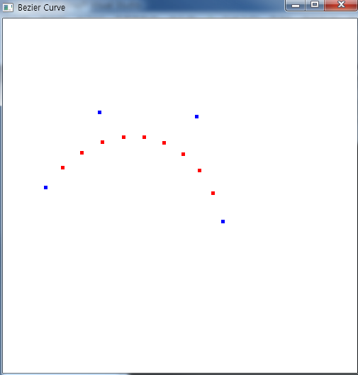
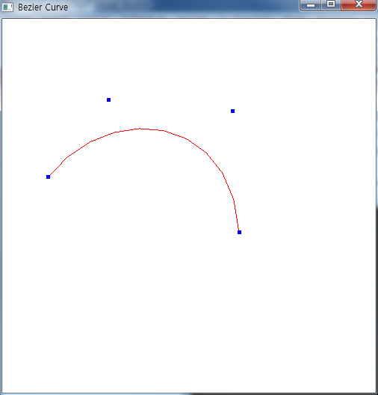
베지에 곡선

Slide 9
베지에 곡면
베지에 곡선에 매개변수 하나 (v) 더 추가한다.
제어점 설정 함수
glMap2f (GLenum target, GLfloat u1, GLfloat u2, GLint uStride, GLint uOrder, GLfloat v1, GLfloat v2, GLint vStride, GLint vOrder, GLfloat *points);
target: GL_MAP2_VERTEX_3
u1, u2: 매개변수 u의 하한값과 상한값
uStride: *포인터 데이터 구조 내에 있는 제어점 배열 내에서 제어점 간의 데이터 개수
uOrder: u 방향의 전체 제어점의 수
v1, v2: 매개변수 v의 하한값과 상한값
vStride: 제어점 배열 내에서 제어점 간의 데이터 개수
vOrder: v 방향의 전체 제어점의 수
Points: 제어점 배열을 가리키는 포인터

Slide 10
베지에 곡면
곡면 그리기 활성화
glEnable (GL_MAP2_VERTEX_3);
2D 맵핑 격자 정의
glMapGrid2f (GLint un, GLfloat u1, GLfloat u2, GLint vn, GLfloat v1, GLfloat v2);
un, vn: u나 v 방향의 격자 분할 수 지정
u1, u2: u 방향의 격자 영역 최소치와 최고치 지정
v1, v2: v 방향의 격자 영역 최소치와 최고치 지정
선으로 구성된 2D 격자 계산
glEvalMesh2 (GLenum mode, GLint i1, GLint i2, GLint j1, GLint j2);
mode: 매쉬 모드 설정 (GL_LINE)
i1, i2: u 값의 최소치와 최고치 지정
j1, j2: v 값의 최소치와 최고치 지정

Slide 11
베지에 곡면
사용 예)
// 3차원 상의 제어점 설정
GLfloat ctrlpoints[3][3][3] = {{{-4.0, 0.0, 4.0},{-2.0, 4.0, 4.0},{4.0, 0.0, 4.0}},
{{-4.0, 0.0, 0.0}, {-2.0, 4.0, 0.0}, {4.0, 0.0, 0.0}},
{{-4.0, 0.0, -4.0}, {-2.0, 4.0, -4.0}, {4.0, 0.0, -4.0}}};
// 곡면 제어점 설정
glMap2f (GL_MAP2_VERTEX_3, 0.0, 1.0, 3, 3, 0.0, 1.0, 9, 3, &ctrlpoints[0][0][0]);
glEnable (GL_MAP2_VERTEX_3);
// 그리드를 이용한 곡면 드로잉
glMapGrid2f (10, 0.0, 1.0, 10, 0.0, 1.0);
// 선을 이용하여 그리드 연결
glEvalMesh2 (GL_LINE, 0, 10, 0, 10);
glPointSize (2.0); glColor3f (0.0, 0.0, 1.0);
glBegin(GL_POINTS);
for ( i = 0; i < 3; i++ )
for ( j = 0; j < 3; j++ )
glVertex3fv (ctrlpoints[i][j]);
glEnd ();

Slide 12
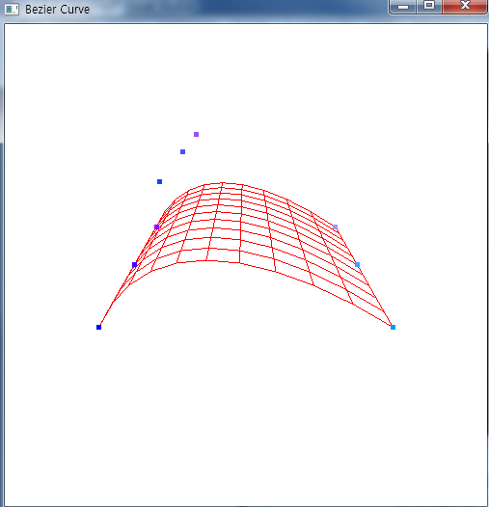
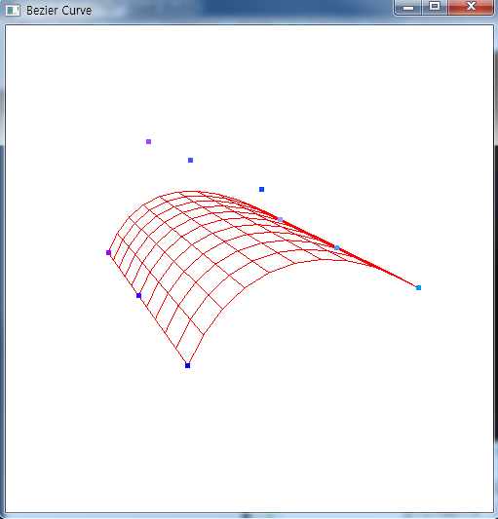
베지에 곡면

Slide 13
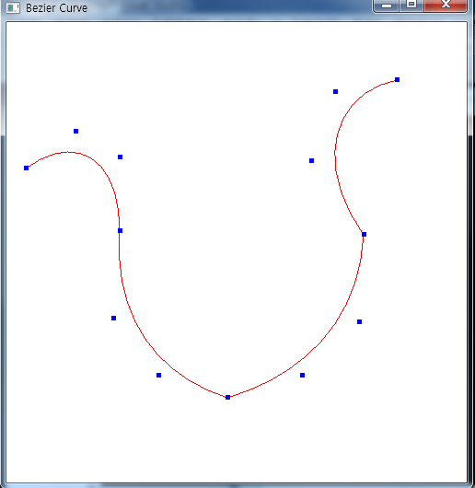
실습 29
마우스를 찍어서 2차원 화면에 곡선을 그린다.
3차 곡선을 그리도록 한다. (제어점 4개씩 사용)
화면은 glOrtho 를 사용하여 2차원 평면으로 설정
r/R: 새로운 곡선을 그릴 수 있도록 한다.

Slide 14
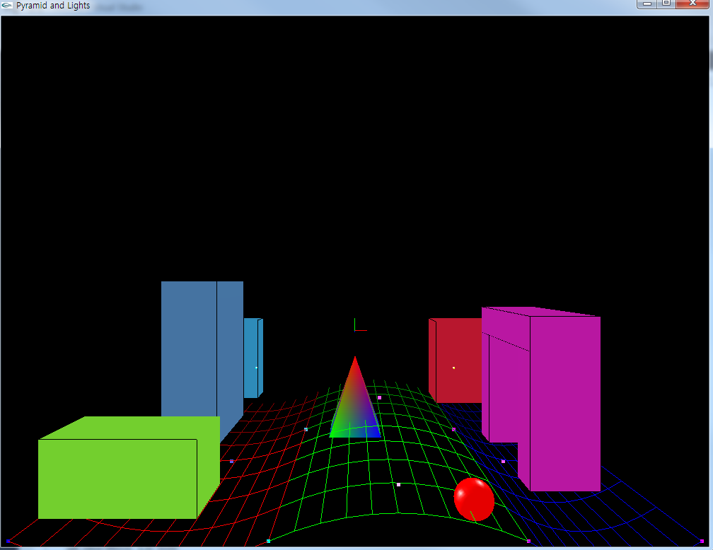
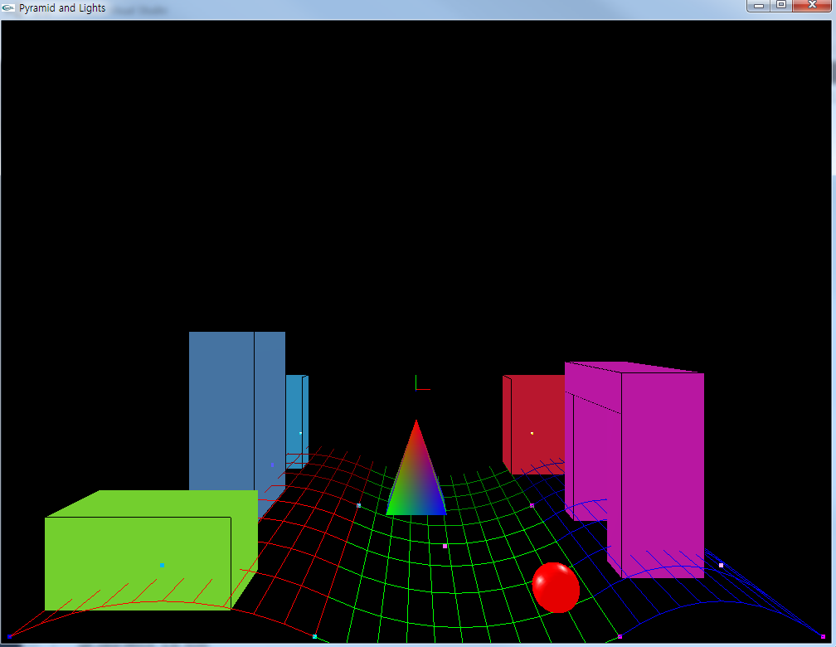
실습 30
실습 28 에 바닥 곡면 넣기
실습 28에서 바닥을 평면 대신 곡면을 사용 해 본다.
꼭지점을 명시하여 곡면을 그린다.
부분으로 나누어 그린다.
키보드 명령어로 곡면의 제어점을 움직인다.
곡면이 물결처럼 위, 아래로 움직이도록 제어점을 움직인다.

Slide 15
실습 31

